Slide 1
Ergebnisse der syndromischen und virologischen ARE-Surveillance
GrippeWeb,
Arbeitsgemeinschaft Influenza / SEED^{ARE},
ICOSARI
Daten NRZ Influenzaviren
Datenstand 8.11.2022

Slide 2
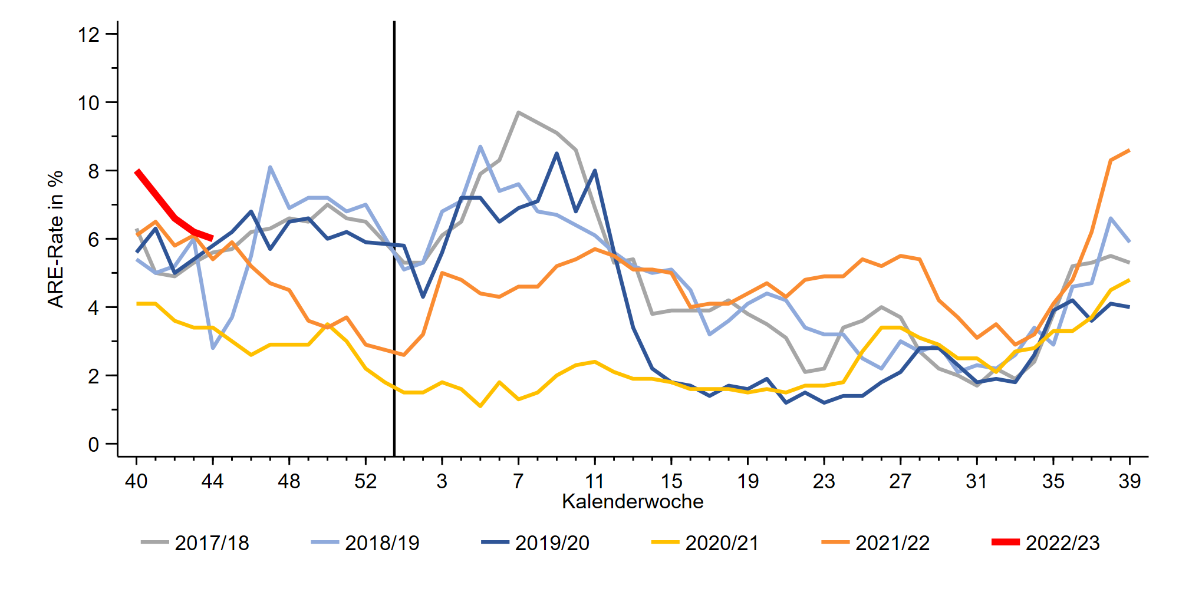
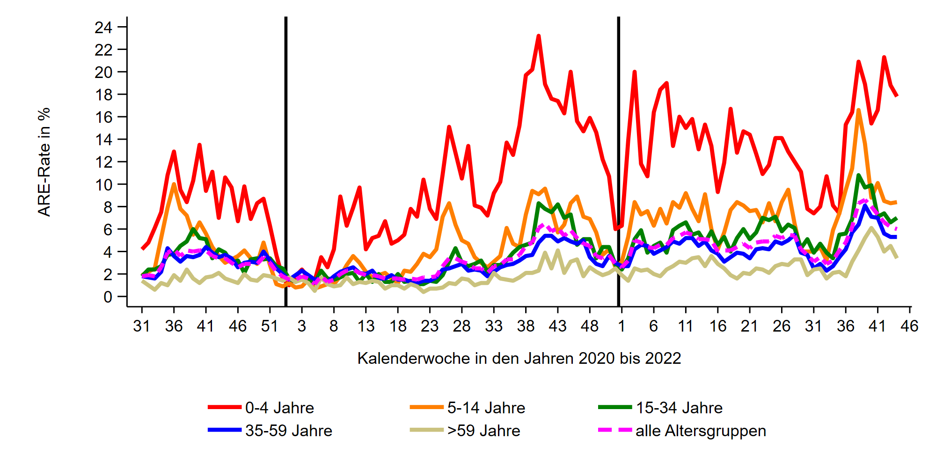
GrippeWeb bis zur 44. KW 2022
Der Wert (gesamt) lag in KW 44 bei 6.000 ARE (Vorwoche: 6.200) pro 100.000 Einwohner.
Entspricht einer Gesamtzahl von
5,0 Mio. ARE in Deutschland, unabhängig von einem Arztbesuch
(43. KW: ca. 5,2 Millionen).
Im Vergleich zur Vorwoche:
Anstieg bei jungen Erwachsenen (15-34J.), in allen anderen Altersgruppen gesunken oder stabil geblieben
Notes:
ARE gesamt: leicht gesunken 6,0 % (Vorwoche: 6,3 %)
Trend: seit 40. KW weiter rückläufig
liegt mit 6,0 % im Bereich der vorpandemischen Jahre zu dieser Zeit
Zur Vorwoche: Anstieg bei 15-34J.., Rückgang/Stabil in allen anderen AGs
ILI gesamt: deutlich gesunken: 1,1 % (Vorwoche: 1,8 %)

Slide 3
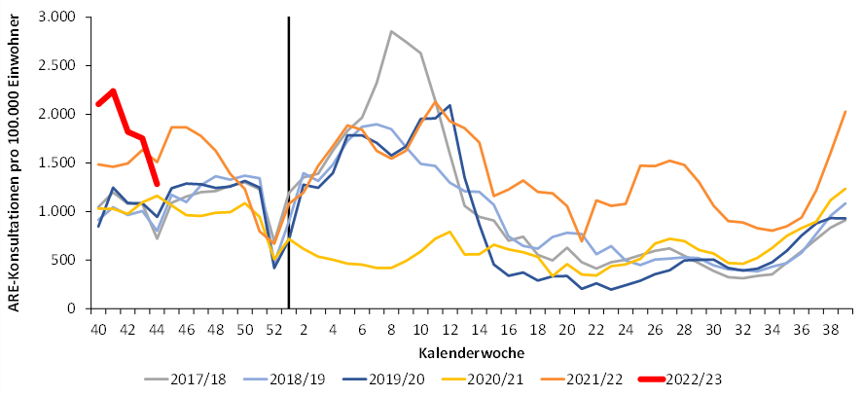
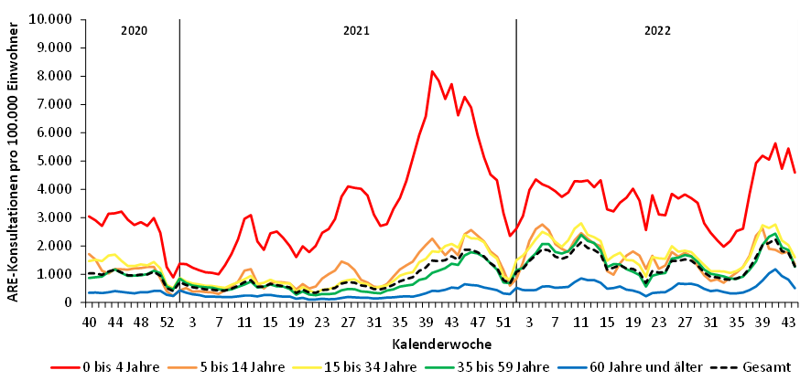
Arbeitsgemeinschaft Influenza
ARE-Konsultationen / 100.000 Einwohner bis zur 44. KW 2022
Im Vergleich zur 43. KW 2022:
Insgesamt deutlich gesunken
ca. 1.300 Arzt­konsul­ta­tionen wegen ARE pro 100.000 EW
→ 44. KW 2022: ca. 1,1 Mio. Arzt­besuche wegen ARE in Deutschland
Im Vergleich zur Vorwoche: Rückgang in allen Altersgruppen
https://influenza.rki.de/Diagrams.aspx?agiRegion=0
Notes:
In der 44. KW wurden bundesweit weniger Arzt­be­su­che wegen ARE regis­triert als in der Vor­woche (Rückgang 27 %), wobei sich der Vorwochenwert noch erhöht hat
KI im Vergleich zur Vorwoche insgesamt: deutlich gesunken
in KW 42: 1.282 (Vorwoche: 1.753)
Insgesamt nun im oberen Wertebereich der vorpandemischen Jahre (zuvor lagen die Werte kontinuierlich höher);
Rückgang in allen Ags (um 16-38%)
Neben einem verstärkten Transmissionsgeschehen kann auch ein sensitiveres Konsulta­tions­ver­halten (Aufsuchen der Arztpraxen bereits bei milder ARE-Symptomatik) zu höheren Werten beitragen, dagegen können die Herbst­ferien/Feiertage in vielen Bundesländern derzeit einen dämpfenden Einfluss auf die ARE-Aktivität haben.
KI (insgesamt) und nach AGI-Regionen:
\\rki.local\daten\Projekte\FG36_AGI\Wochenberichte\Berichterstellung\Saison_2022_23\Woche_44_2022\AGI-Wochenbericht_2022-11-08.xls oder \\rki.local\daten\Projekte\FG36_AGI\Wochenberichte\Berichterstellung\Saison_2022_23\Woche_44_2022\KI_2015_2022_11_08.xlsx → Pivot Chart KI“ → KI nach AGI-Regionen filterbar

Slide 4
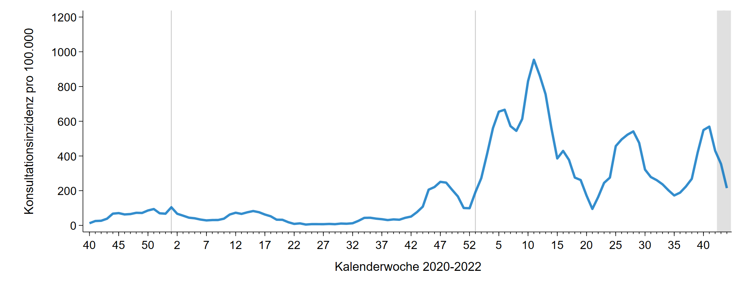
Arbeitsgemeinschaft Influenza - SEED^{ARE}
ARE-Konsultationen mit COVID-Diagnose / 100.000 Einwohner
ARE mit COVID-19 Konsultationen bis zur 44. KW 2022
Rund 220 Arzt­besuche ARE mit COVID-Diagnose /100.000 EW
(=Gesamtzahl von rund 180.000 ARE-COVID-Arzt­besuchen in D)
Notes:
nachdem die Anzahl der Arztkonsultationen wegen COVID-ARE seit KW 36/2022 insgesamt deutlich angestiegen war, wird seit KW 42/2022 wieder ein Rückgang der Werte beobachtet
Grafik KI_AREFC_U071FC_all_Lagebericht.png aus dem Ordner S:\Projekte\FG36_SEED_ARE\Auswertungen\COVID19\KI\Vergleich_KI_AREFC_U071gFC\pics

Slide 5
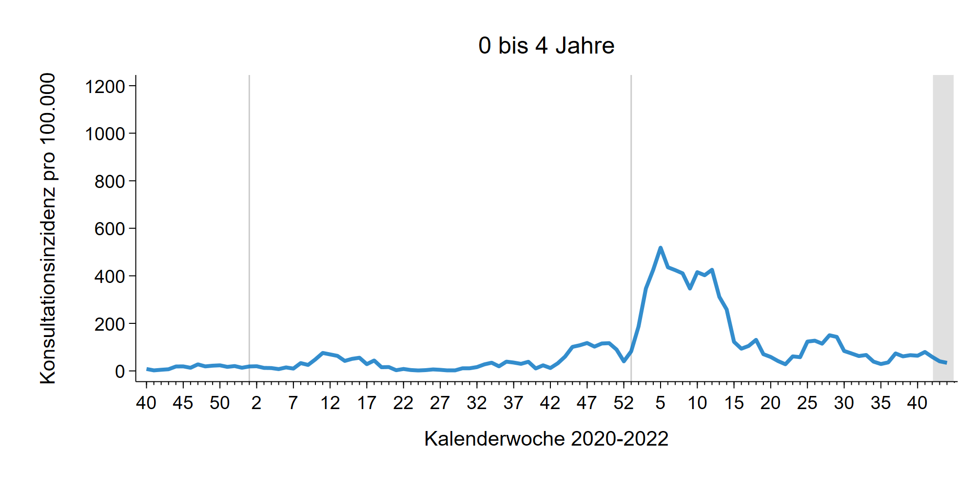
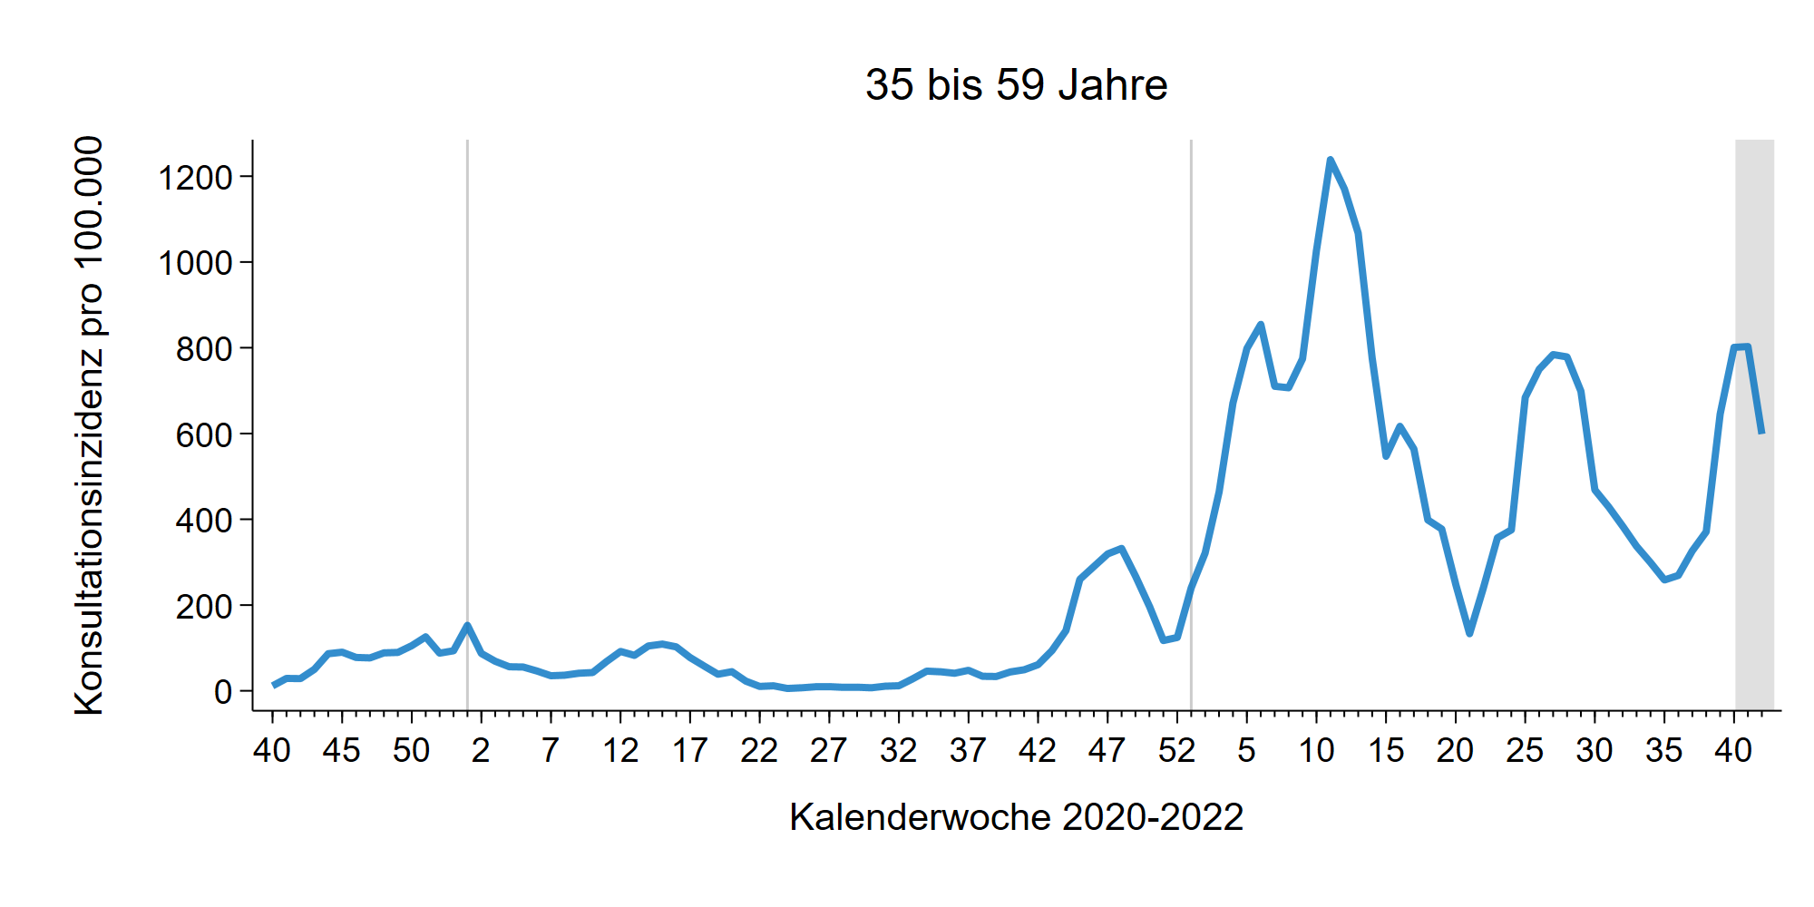
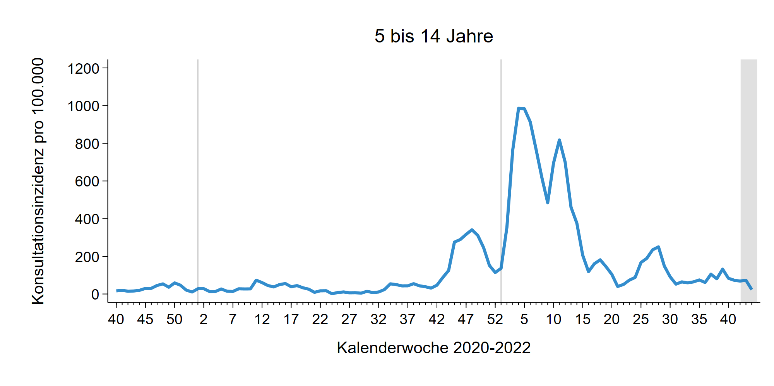
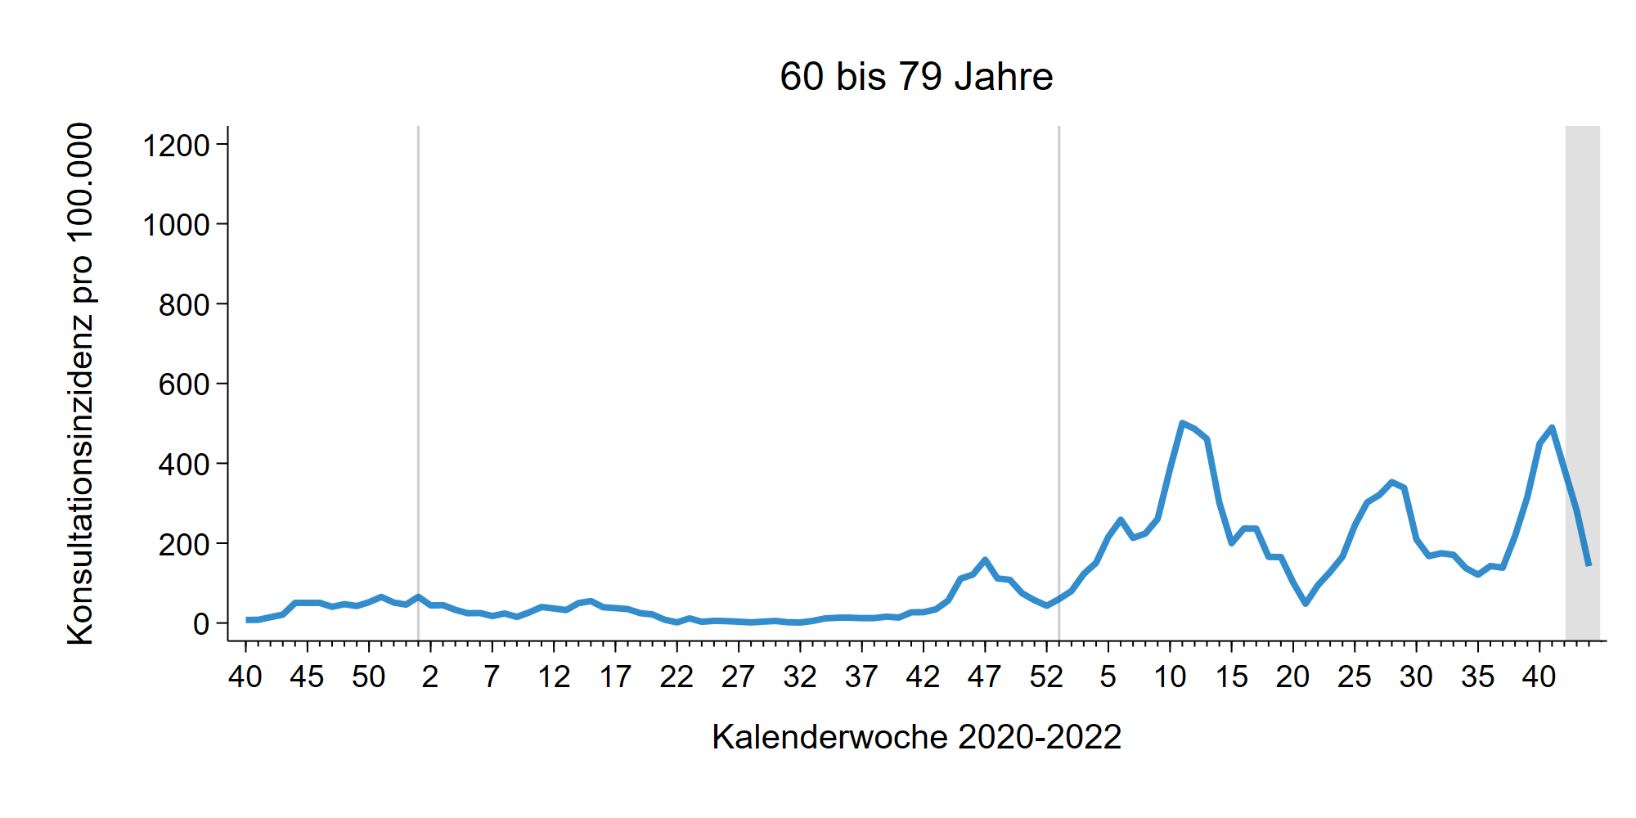
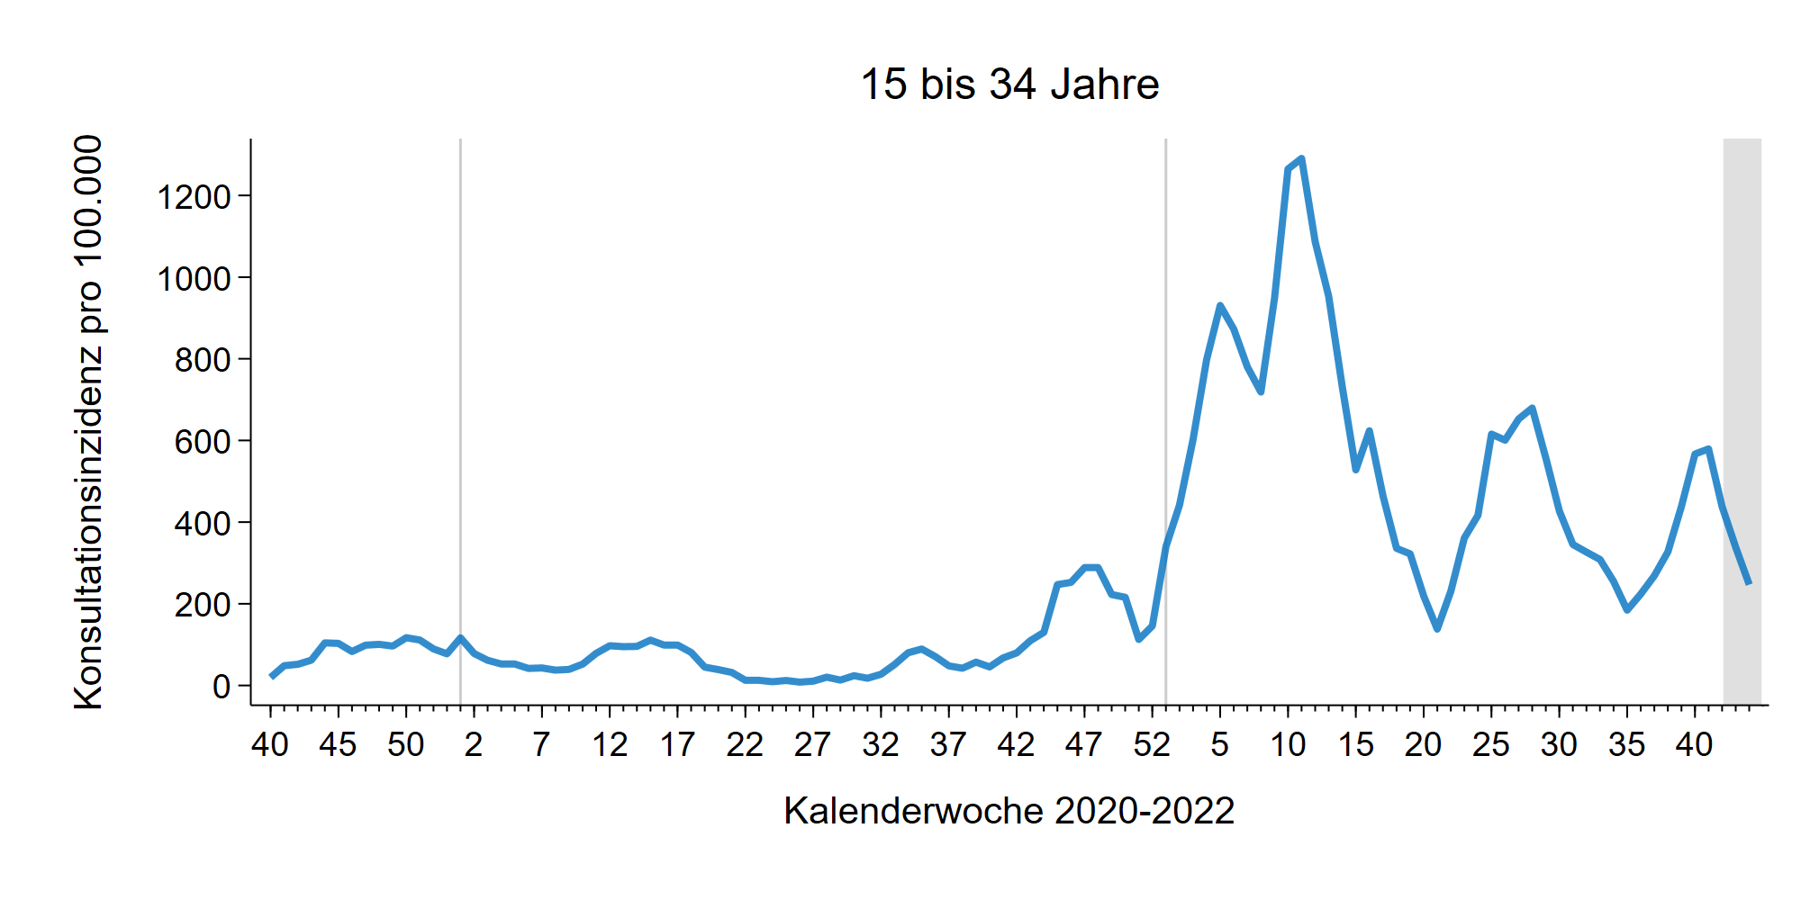
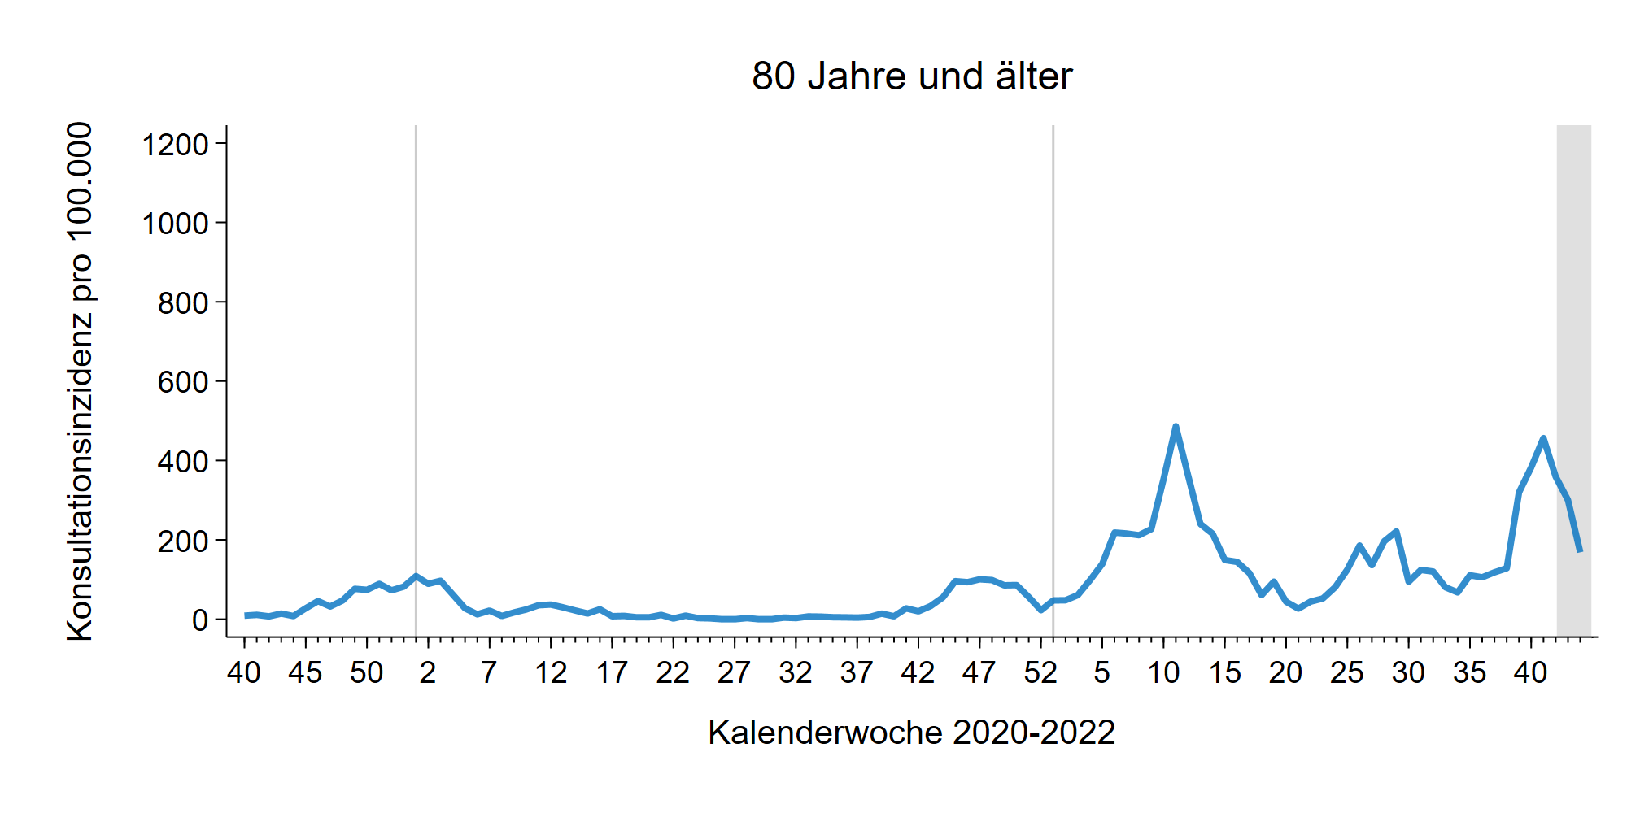
SEED^{ARE} – ARE mit COVID-19 Konsultationen in Altersgruppen bis zur 44. KW 2022
Notes:
nachdem die Anzahl der Arztkonsultationen wegen COVID-ARE seit KW 36/2022 insgesamt deutlich angestiegen war, wird seit KW 42/2022 wieder ein Rückgang der Werte beobachtet
in KW 44/2022 sind die Werte im Vergleich zur Vorwoche in allen Altersgruppen weiter gesunken
letzte Erkrankungswelle hat sich insbesondere bei den Erwachsenen (AG ab 15 Jahren) widergespiegelt
Grafiken KI_AREFC_U071FC_XXX_Lagebericht.png aus dem Ordner S:\Projekte\FG36_SEED_ARE\Auswertungen\COVID19\KI\Vergleich_KI_AREFC_U071gFC\pics

Slide 6
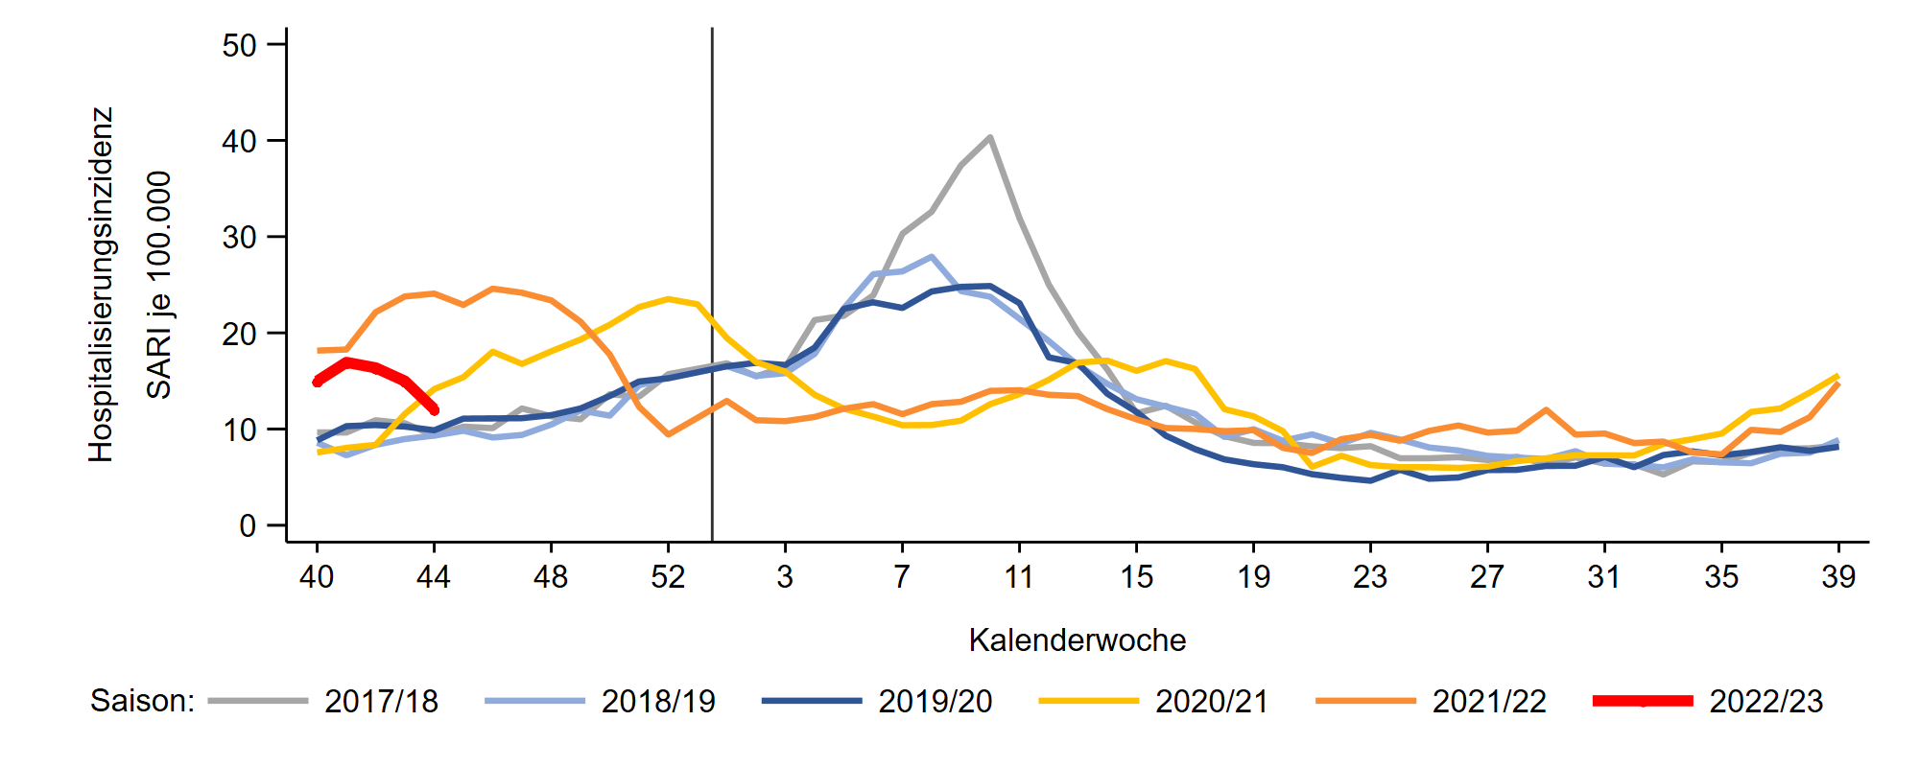
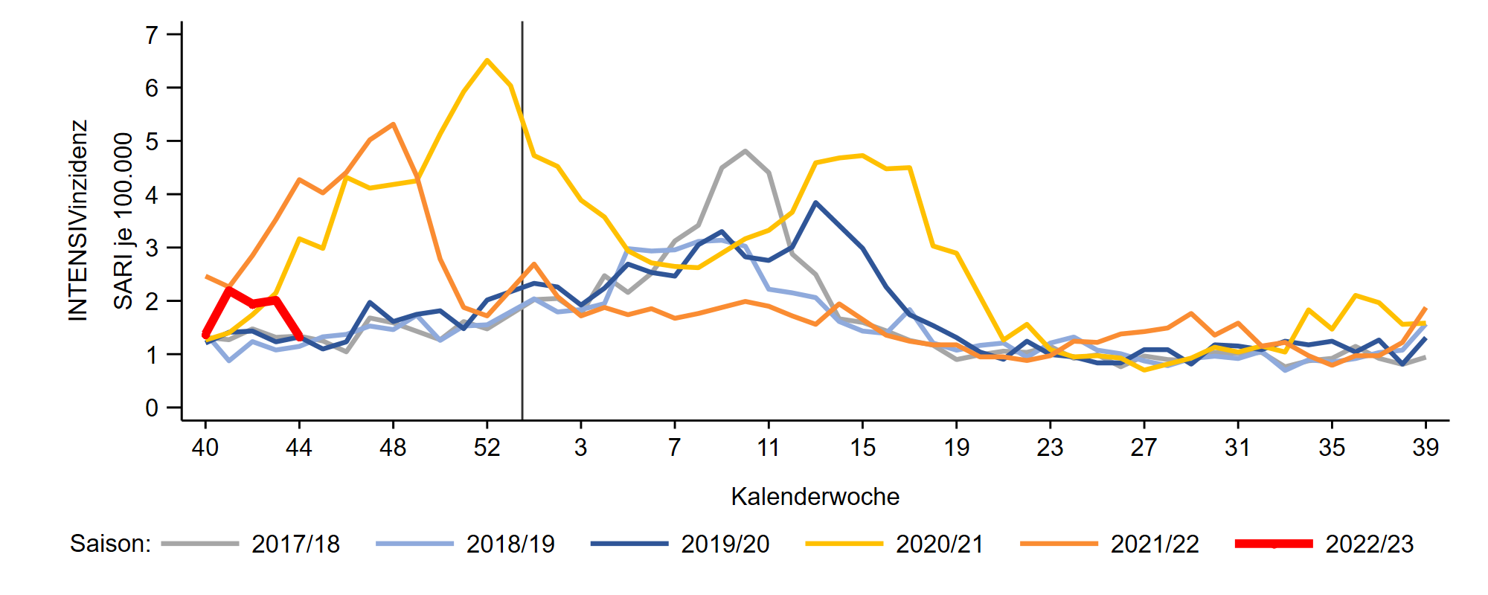
ICOSARI-KH-Surveillance – SARI-Inzidenz (J09 – J22) bis zur 44. KW 2022
SARI
SARI - Intensiv
Notes:
SARI-Fallzahlen sind in der 43. KW 2022 insgesamt und bei den Intensivbehandlungen weiter gesunken,
→ unter Berücksichtigung von Nachmeldungen bleibt erhöhtes Niveau im Vgl zu vorpandemischen Saisons
Ordner S:\Projekte\FG36_INV_ICOSARI\Arbeitsordner\Wochenbericht, Grafiken Krisenstab_SARI_Inz_S5.png und Krisenstab_SARI_ICU_Inz_S5.png

Slide 7
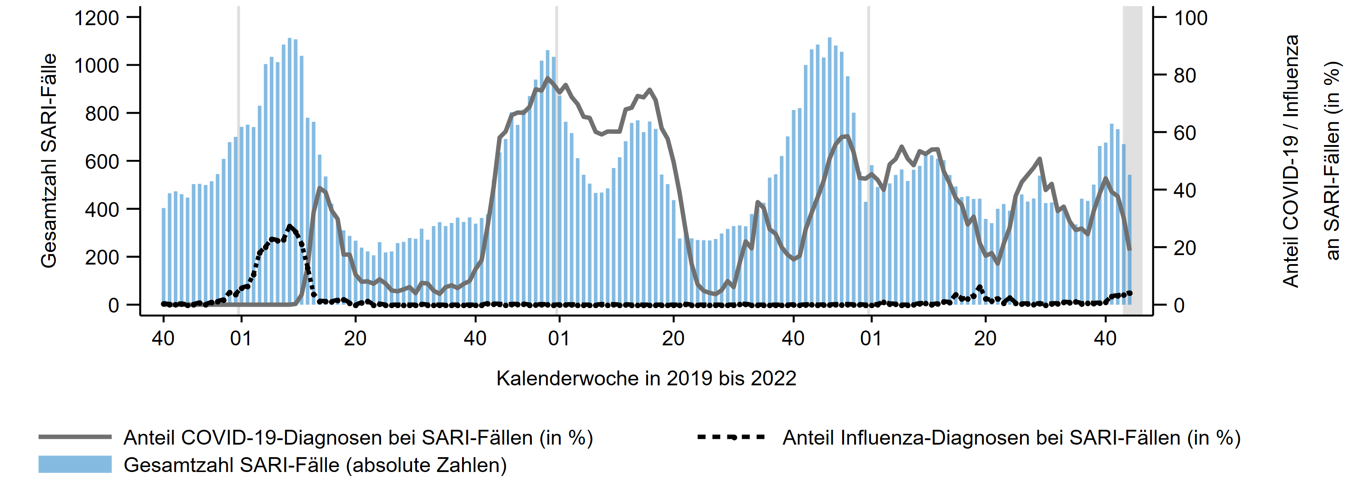
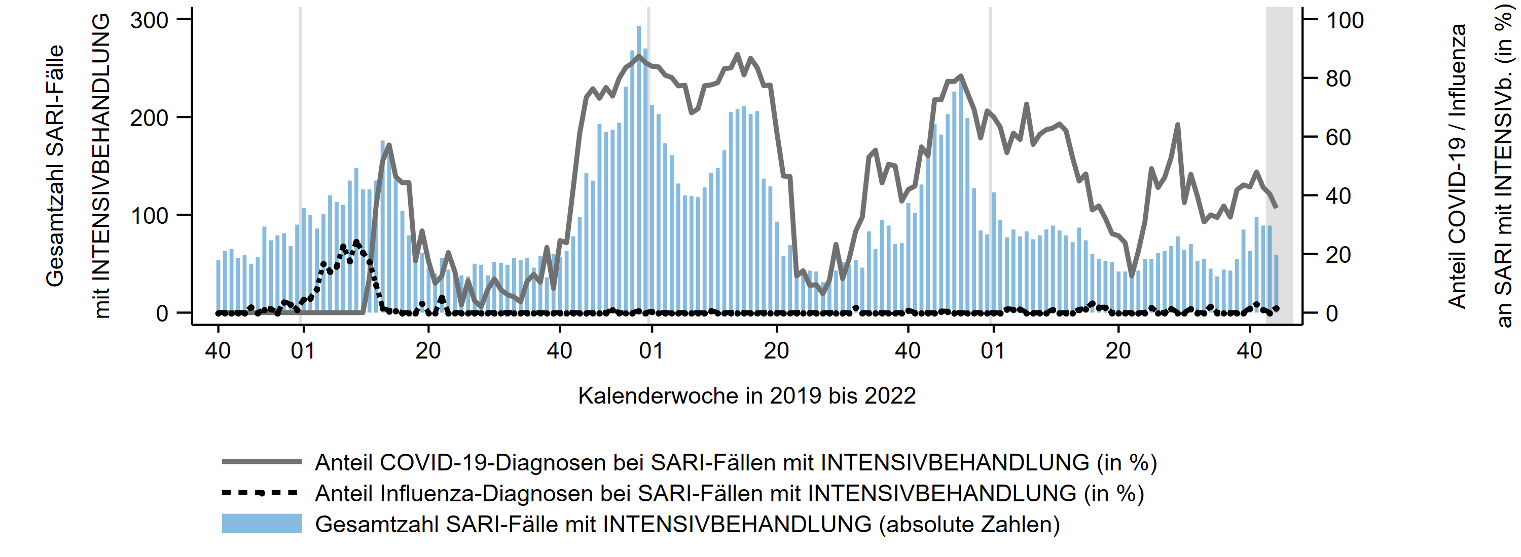
ICOSARI-KH-Surveillance – Anteil COVID-19 an SARI-Fällen bis zur 44. KW 2022
2020 2021 2022
19%
Anteil COVID-19 an SARI-Fällen mit Intensivbehandlung, bis zur 44. KW 2022
2020 2021 2022
36%
Notes:
Anteil COVID-19 an SARI ist im Vergleich zur Vorwoche deutlich gesunken: 19 % (Vorwoche: 30 %)
Anteil COVID-19 an SARI mit Intensivbehandlung nur leicht gesunken: 36 % (Vorwoche: 40%),
Anteil Influenza an SARI 4%, ein Influenza-Fall unter SARI mit Intensivbehandlung
_all_Anteil_both.png und all_Anteil_both_Intensiv.png aus dem Ordner S:\Projekte\FG36_INV_ICOSARI\Arbeitsordner\Wochenbericht\Krisenstab-AG_separat_alleVWD\INV_Altersgruppen;
Daten aus S:\Projekte\FG36_INV_ICOSARI\Arbeitsordner\Wochenbericht\Wochenbericht_allVWD.xlsx (Reiter COVID_Anteil und Intensiv_Anteil_COVID)

Slide 8
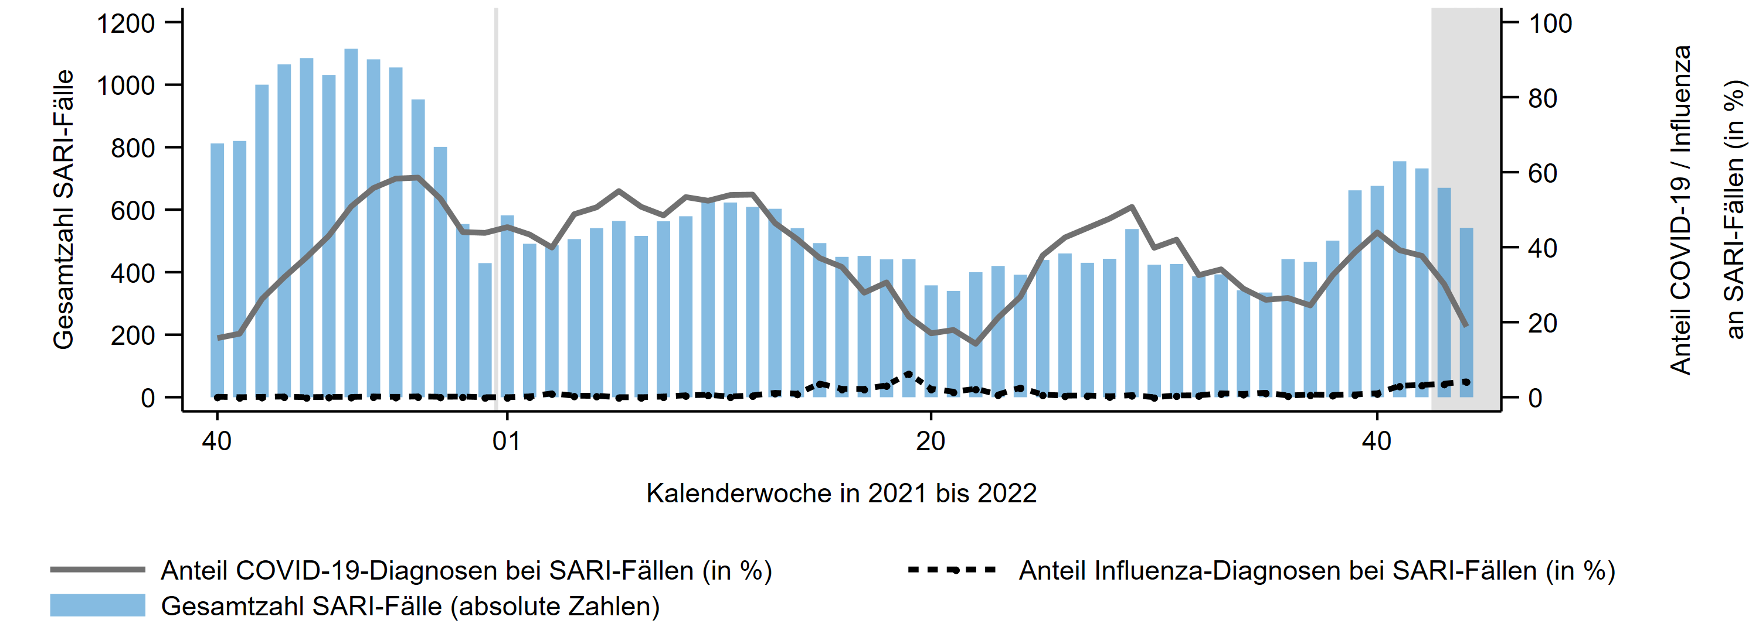
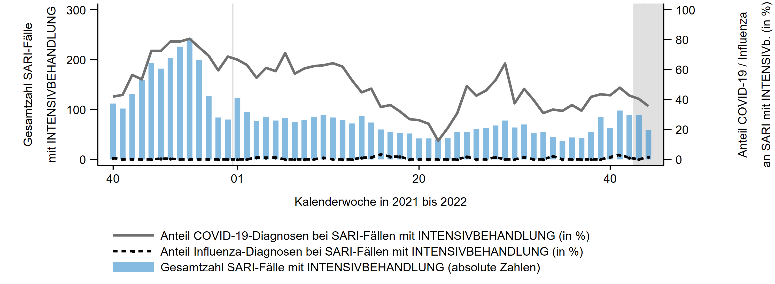
ICOSARI-KH-Surveillance – Anteil COVID-19 an SARI-Fällen bis zur 44. KW 2022
2021 2022
19%
Anteil COVID-19 an SARI-Fällen mit Intensivbehandlung, bis zur 44. KW 2022
2021 2022
36%
Notes:
Anteil COVID-19 an SARI ist im Vergleich zur Vorwoche deutlich gesunken: 19 % (Vorwoche: 30 %)
Anteil COVID-19 an SARI mit Intensivbehandlung nur leicht gesunken: 36 % (Vorwoche: 40%),
Anteil Influenza an SARI 4%, ein Influenza-Fall unter SARI mit Intensivbehandlung
_all_Anteil_both.png und all_Anteil_both_Intensiv.png aus dem Ordner S:\Projekte\FG36_INV_ICOSARI\Arbeitsordner\Wochenbericht\Krisenstab-AG_separat_alleVWD\INV_Altersgruppen;
Daten aus S:\Projekte\FG36_INV_ICOSARI\Arbeitsordner\Wochenbericht\Wochenbericht_allVWD.xlsx (Reiter COVID_Anteil und Intensiv_Anteil_COVID)

Slide 9
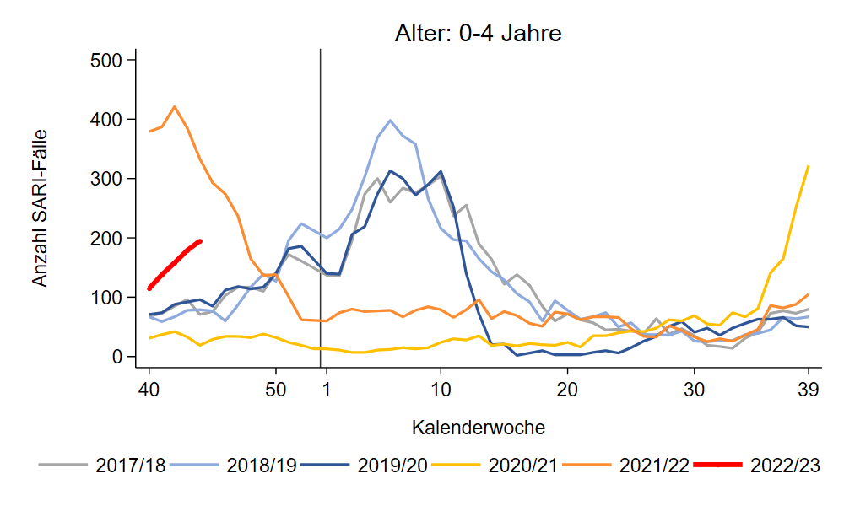
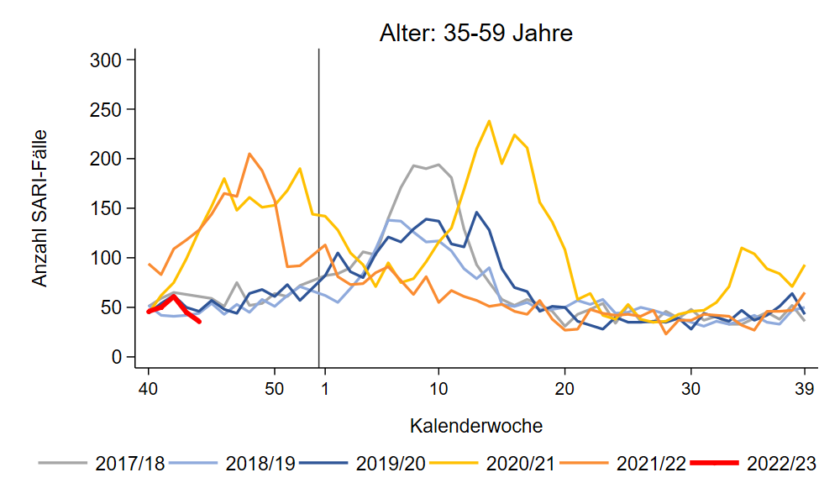
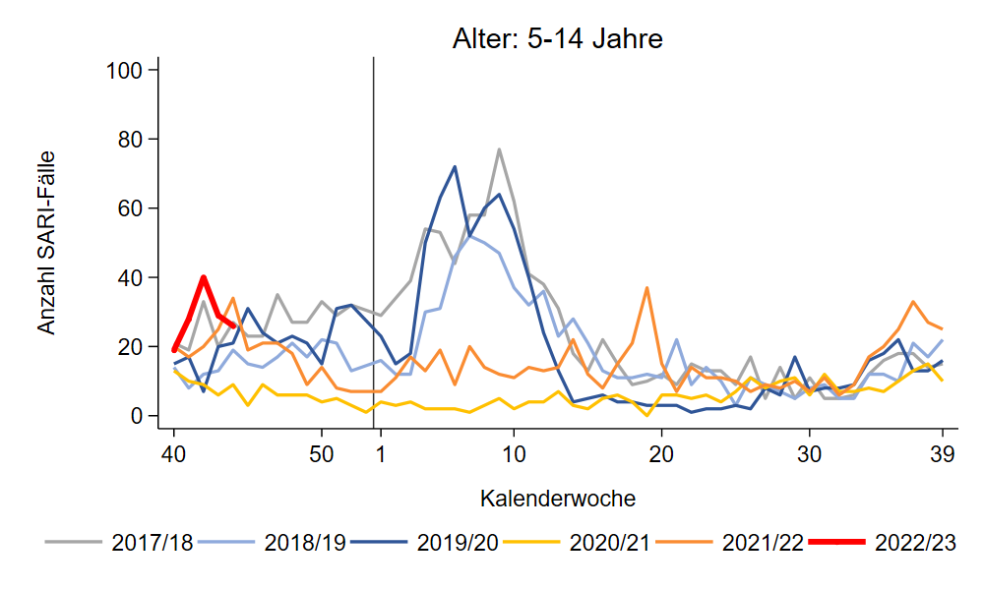
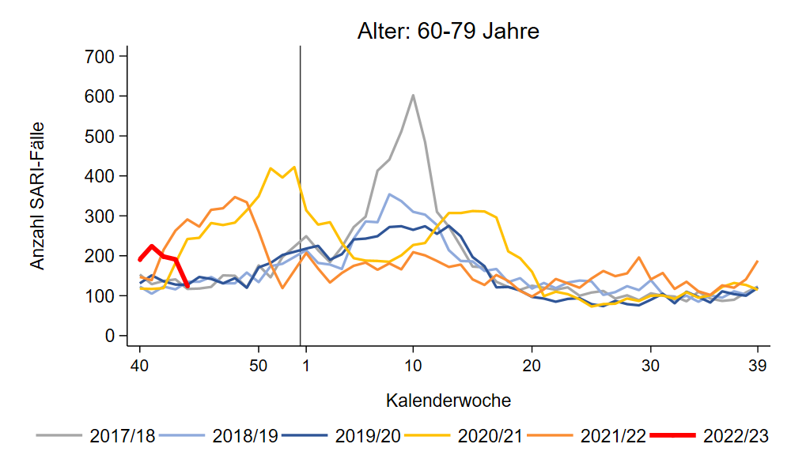
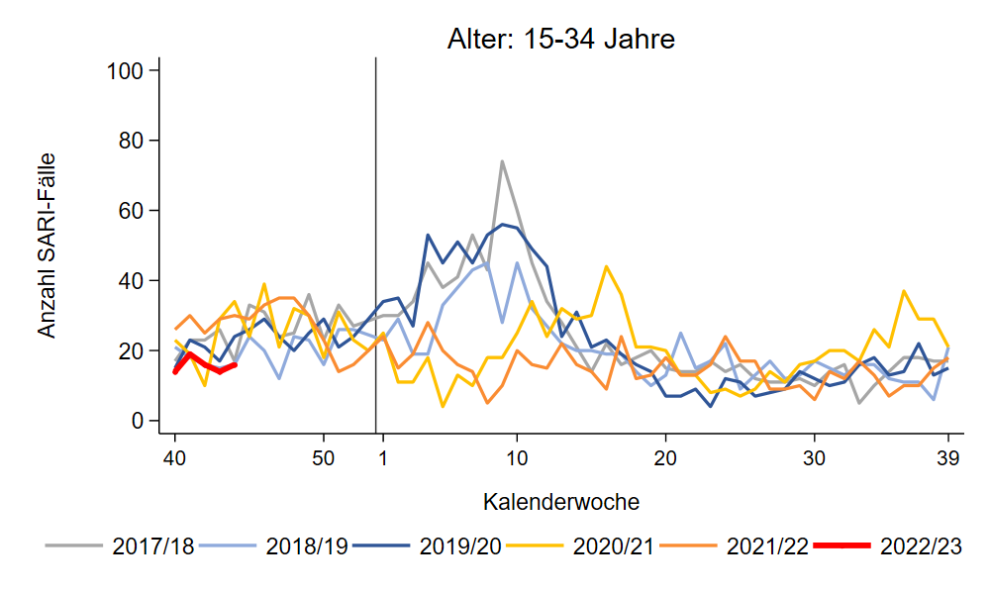
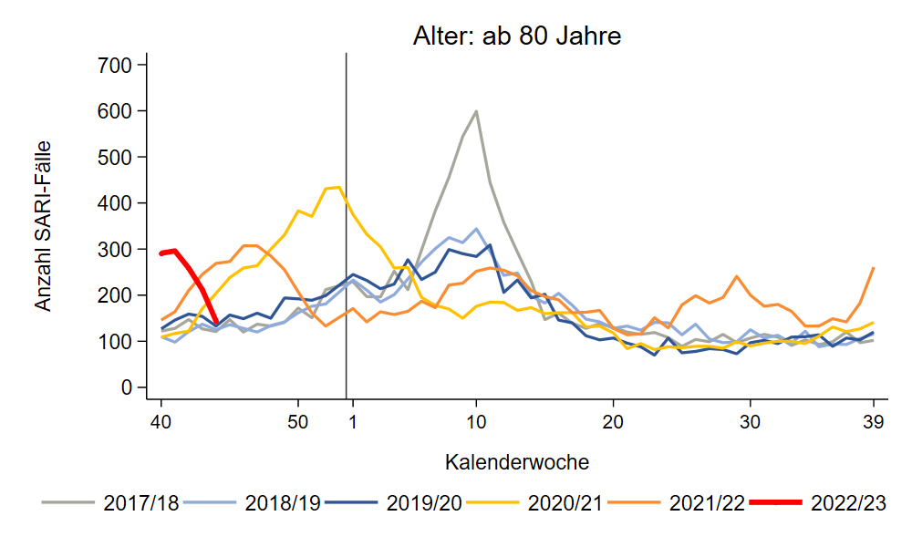
ICOSARI-KH-Surveillance – SARI-Fälle (J09 – J22) bis zur 44. KW 2022
46 % RSV, 5 % Influenza, 3 % COVID-19
28 % COVID-19, 3 % Influenza
15 % Influenza
26 % COVID-19, 1 % Influenza
38 % Influenza, 13 % COVID-19
37 % COVID-19, 1 % RSV, 1 % Influenza
Notes:
weiterer Anstieg der SARI-Fallzahlen in AG 0-4, aber weiterhin erhöhte Fallzahlen; steigender Anteil RSV in der AG 0-4
Rückgang der SARI-Fälle in den AG 60+, deutlicher Rückgang des Anteils COVID-19 in den AG 60+
S:\Projekte\FG36_INV_ICOSARI\Arbeitsordner\Wochenbericht\Krisenstab-AG_separat_alleVWD (Grafiken „S5_AGI…“)
Anteil COVID-19/Influenza je AG: S:\Projekte\FG36_INV_ICOSARI\Arbeitsordner\Wochenbericht\Krisenstab-AG_separat_alleVWD\INV_Altersgruppen\INV_update_report.pdf (Seite 3ff)

Slide 10
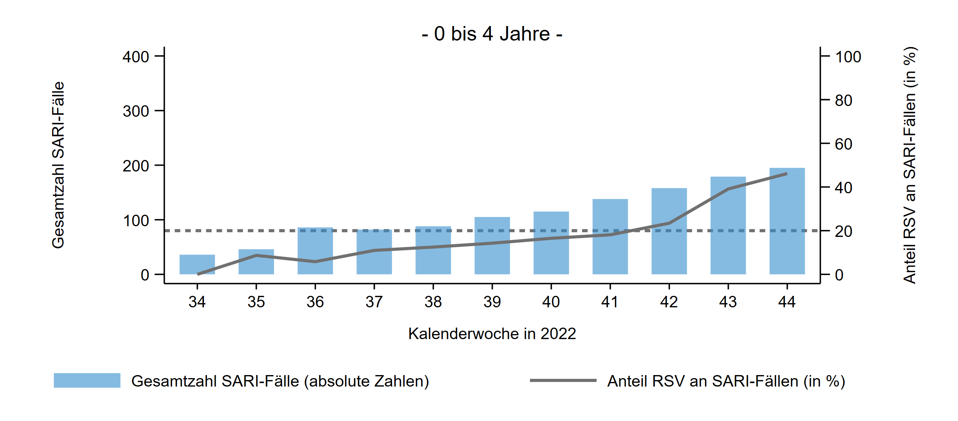
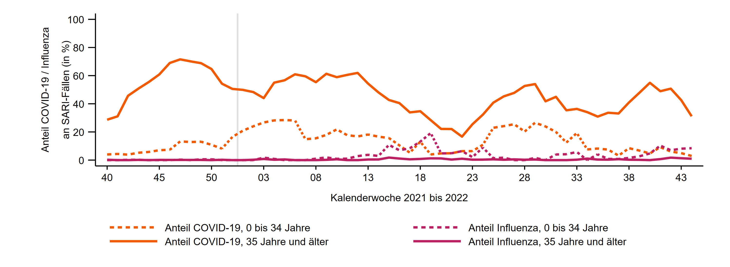
ICOSARI – Diagnosecodes bei SARI-Fällen in verschiedenen Altersgruppen
RSV in
AG 0-4 Jahre
Influenza-Welle
2022/23
Influenza vs. COVID-19 in
AG U35 vs ab35
Influenza-Welle
2021/22

Slide 11
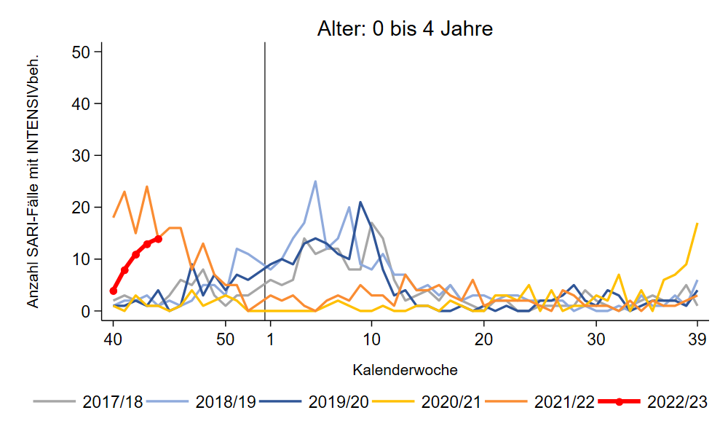
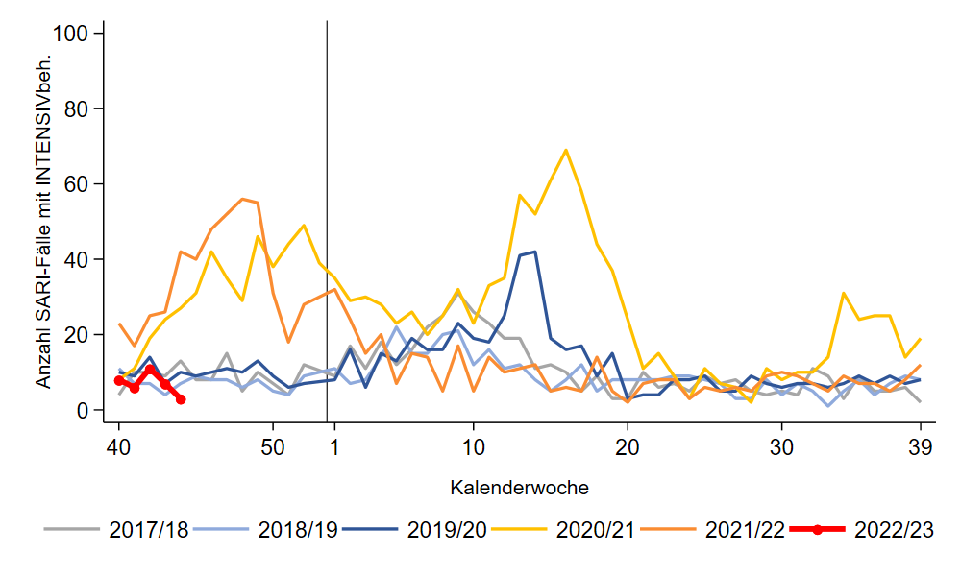
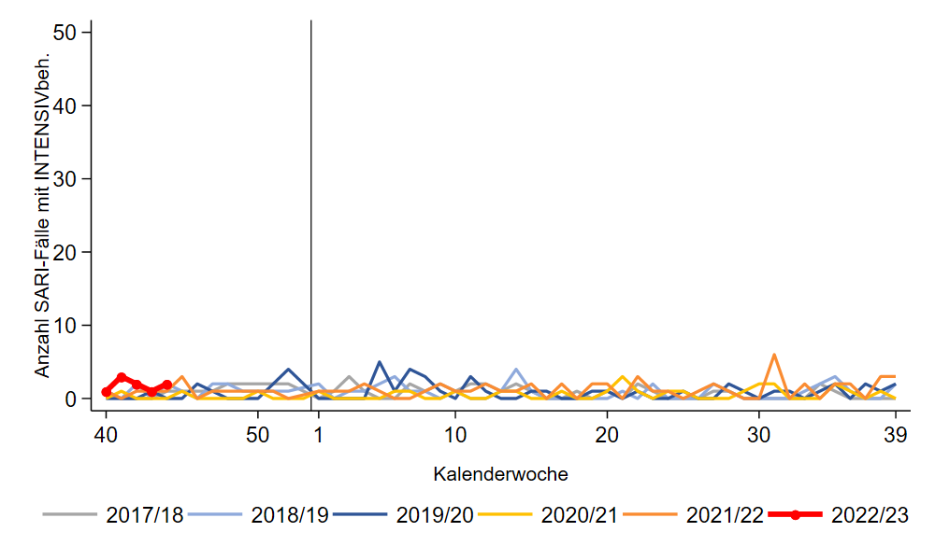
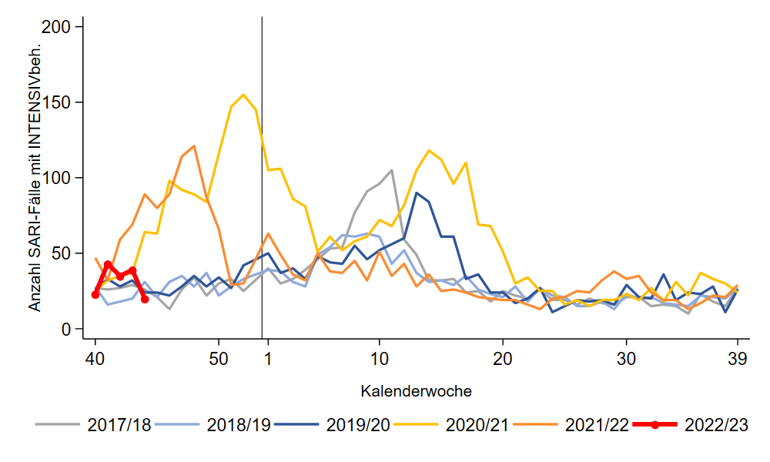
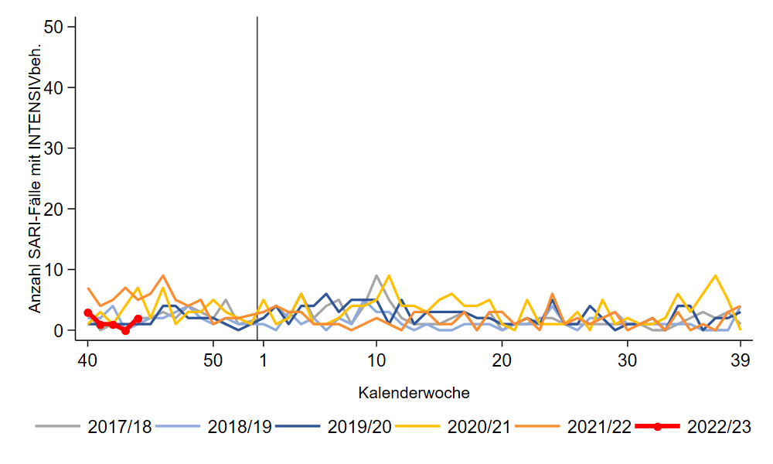
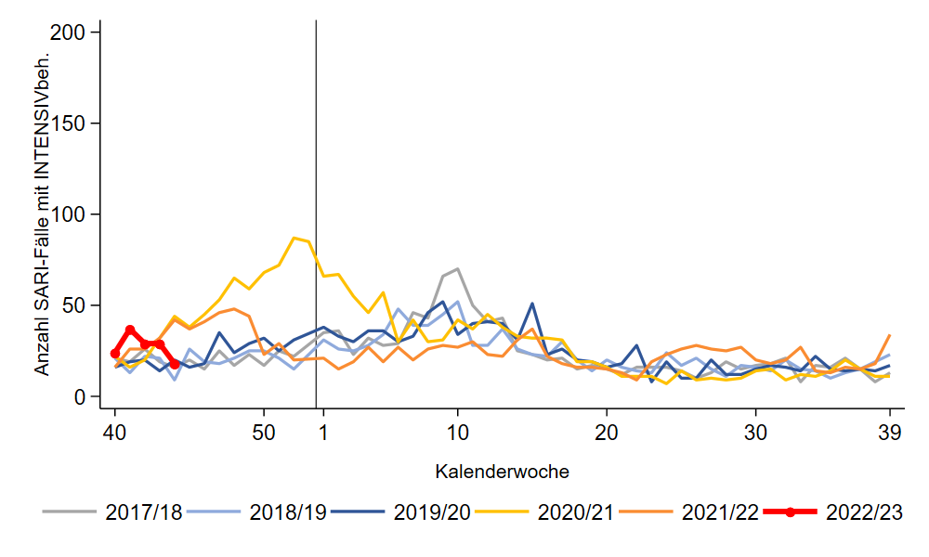
Intensivbehandlung: SARI-Fälle (J09 – J22) bis zur 44. KW 2022
35 bis 59 Jahre
86 % RSV
5 bis 14 Jahre
60 bis 79 Jahre
15 bis 34 Jahre
80 Jahre und älter
Notes:
Zur Ansicht: Anzahl SARI mit Intensivbehandlung nach Altersgruppe (Verlauf im Vergleich zu den Vorsaisons)
S:\Projekte\FG36_INV_ICOSARI\Arbeitsordner\Wochenbericht\Krisenstab-AG_separat_alleVWD\SARI_Intensiv (Grafiken „S5_AGI…“)

Slide 12
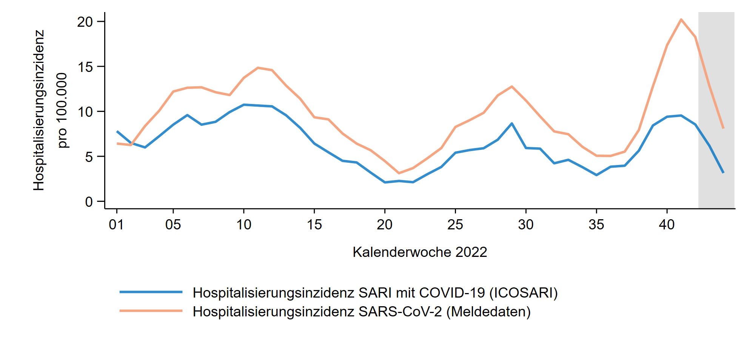
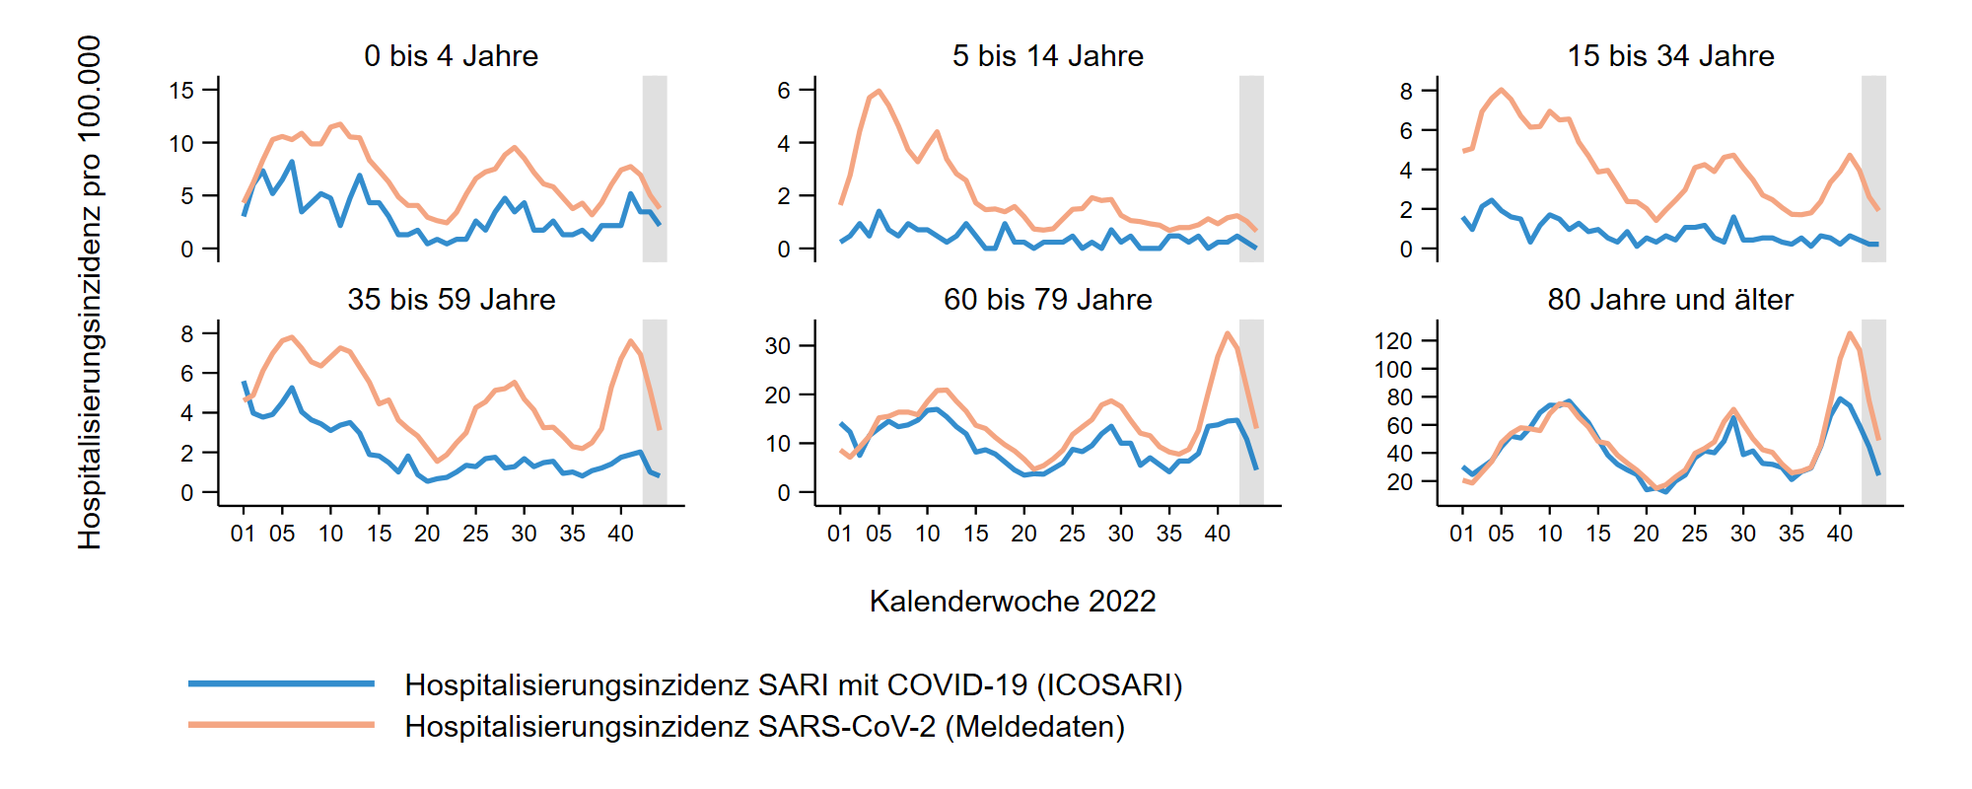
Hospitalisierungsinzidenz COVID-SARI in 2022
Gesamt:
3,1 COVID-SARI pro 100.000
Entspricht ca. 2.600 neuen Krankenhausaufnahmen wegen COVID-SARI in D.
24/100T
Notes:
COVID-SARI Hospitalisierungsinzidenz:
Weiterer Rückgang in KW 44/2022: 3,1 je 100T (Anstieg Vorwoche von 4,3 auf 6,2), insbesonders in den AG ab 60Jahre
(Werte ohne Nachmeldungen: KW 43: 4,3, KW 42: 5,4 KW 41: 6,4, KW 40: 5,4, KW 39: 3,5; KW 38: 3,1; KW 37: 2,0)
AG 80+ in KW 44/2022: 24 je 100T (Werte ohne Nachmeldungen: KW 43: 30, KW 42: 40, KW 41: 53, KW 40: 40, KW 39: 27; KW 38: 24; KW 37: 15)
In AG 0-4 kein Rückgang zu erkennen
\\rki.local\daten\OE\FG36\nCoV\Surveillance\Syndromische Surveillance\ICOSARI, Dateien Combine_scale_short_total.png und Krisenstab_Combine_short.png

Slide 13
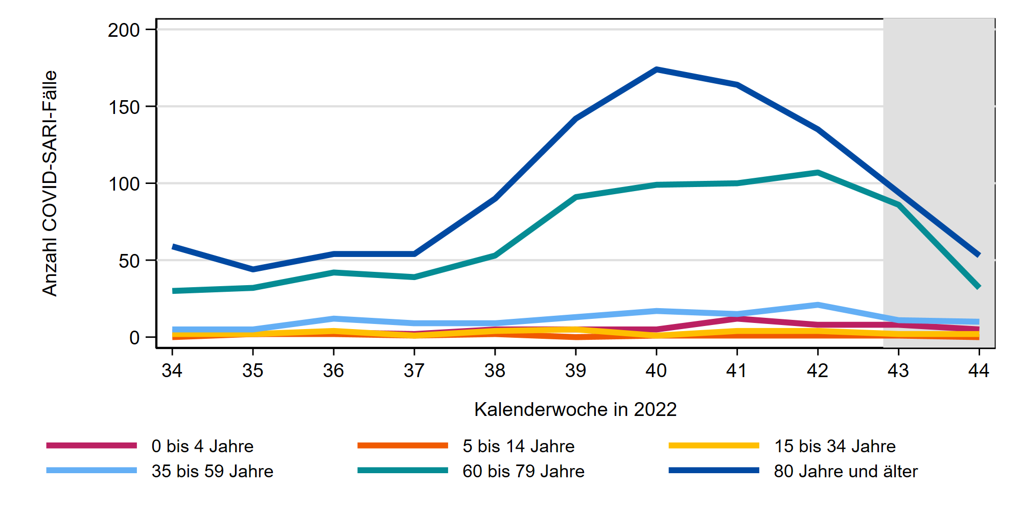
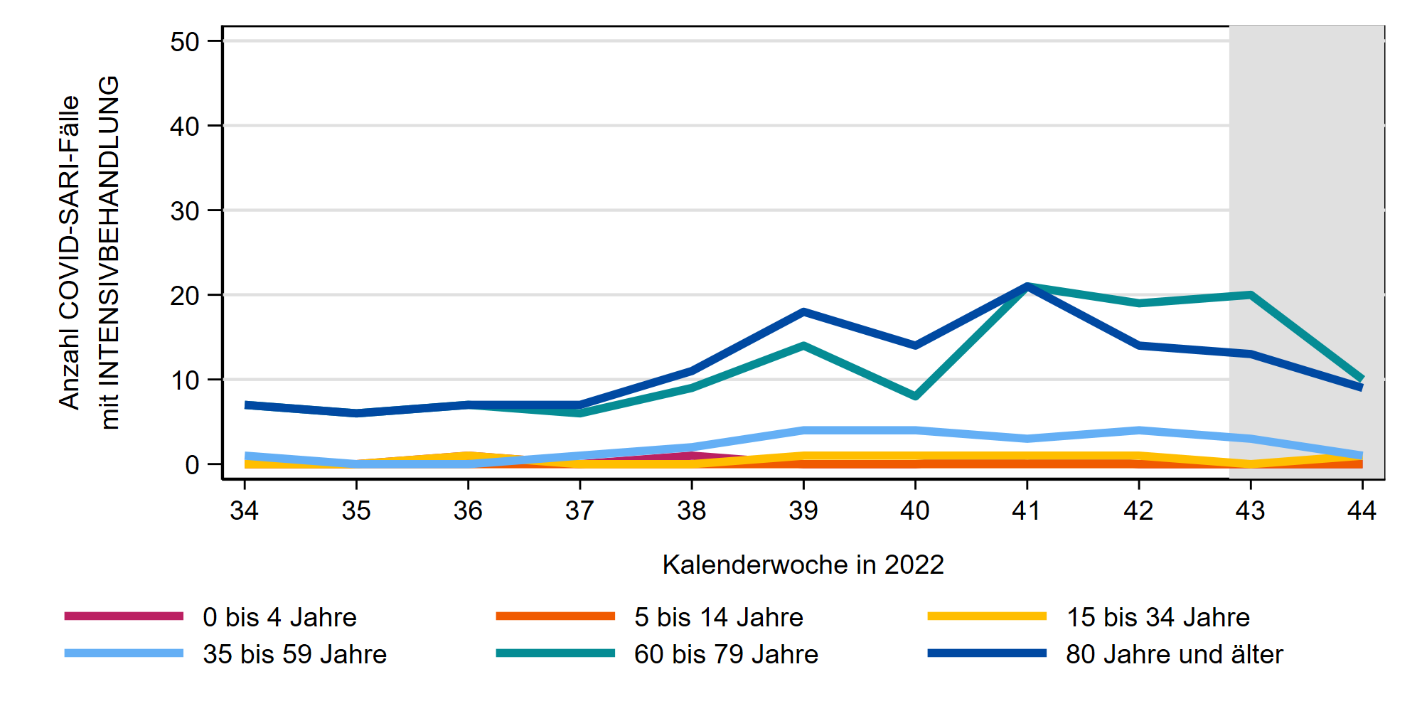
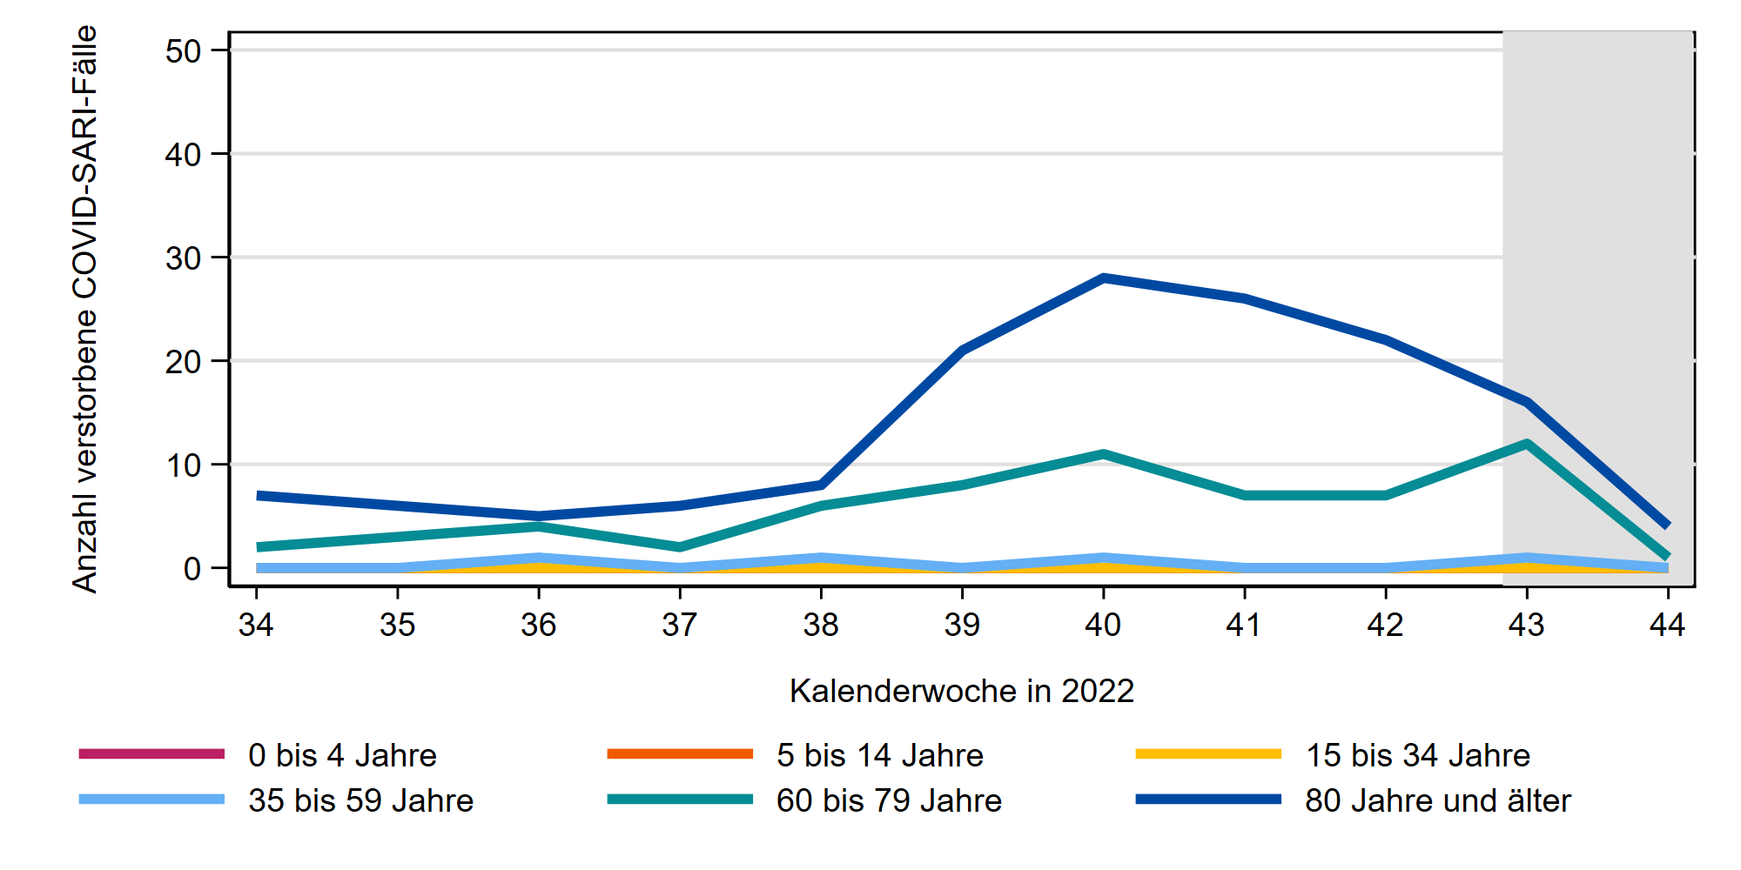
Entwicklung COVID-SARI 34. KW bis 44. KW 2022
COVID-SARI-Fälle
COVID-SARI-Fälle mit Intensivbehandlung
Verstorbene
COVID-SARI-Fälle
Notes:
S:\Projekte\FG36_INV_ICOSARI\Arbeitsordner\Wochenbericht\
Krisenstab_COVID-SARI_FB_all_Vgl2022.png , Krisenstab_Intensiv_COVID_inkl_letzte_FB_VGL2022.png und Kvielleicht_Tod_COVID_inkl_letzte_FB_VGL2022.png

Slide 14
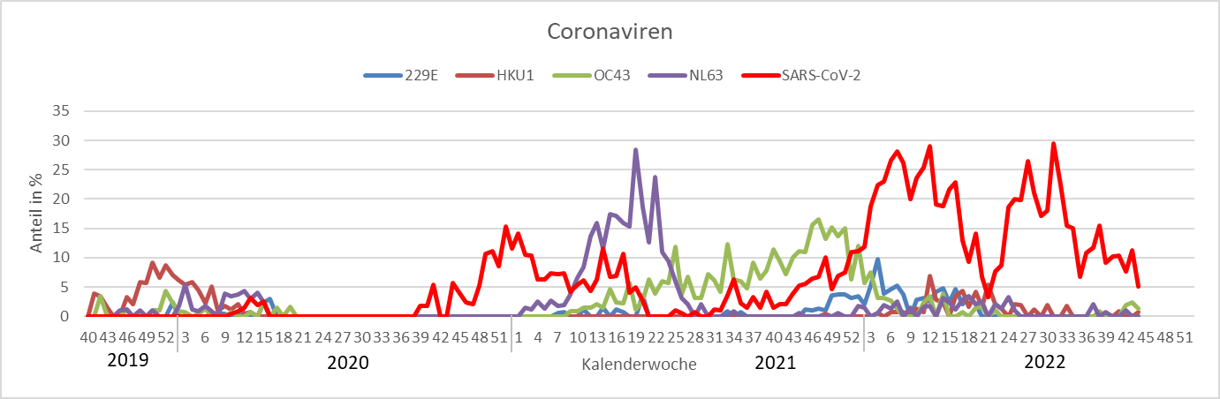
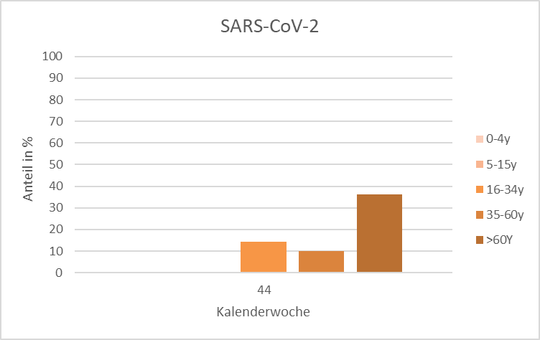

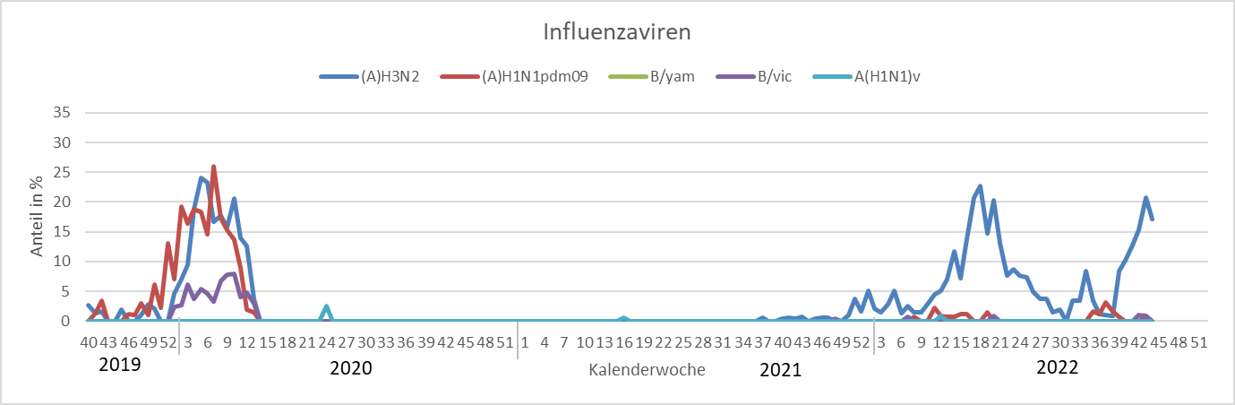
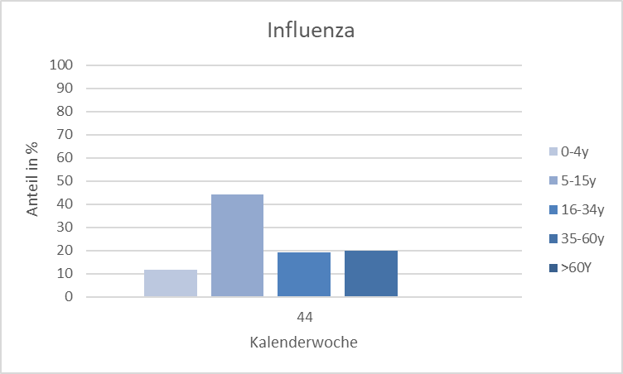
β-Coronaviren: SARS-CoV-2, HKU1, OC43
NL63
OC43
SARS-CoV-2
HKU1
A(H1N1)pdm09
A(H3N2)
B/Victoria

Slide 15
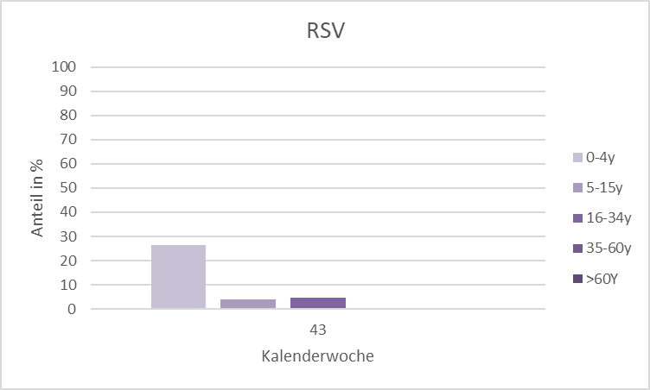
HRV
PIV
HMPV
RSV

